Slide 1


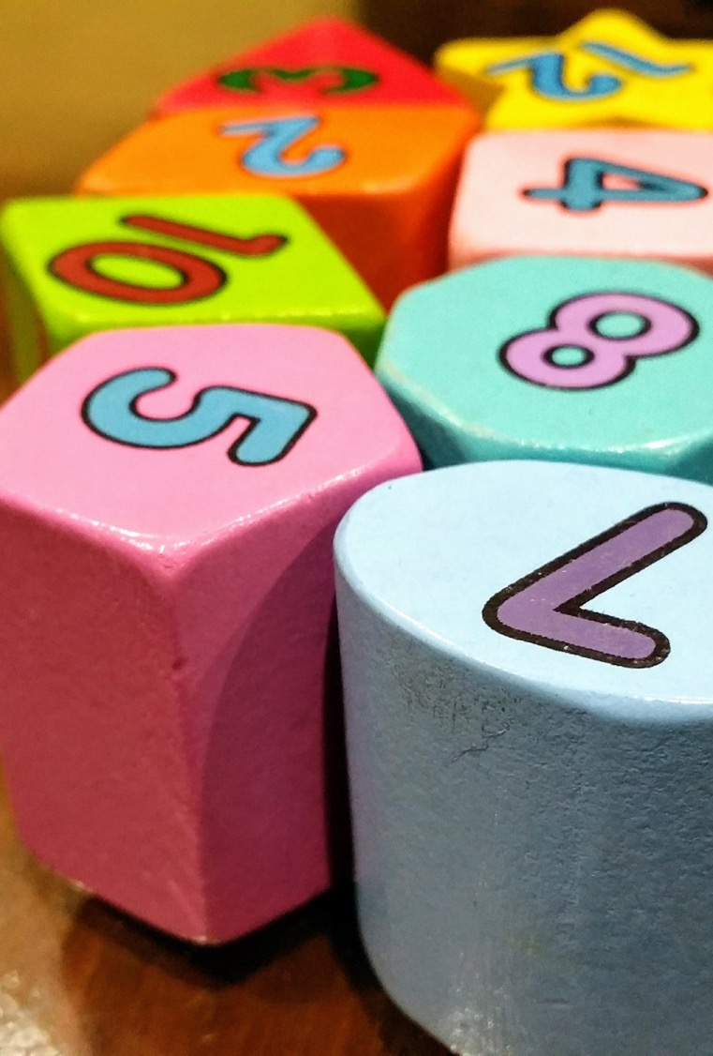
1 jour 1 problème
CE2
Semaine des maths 2021
Mission mathématiques DSDEN du NOrd

Slide 2

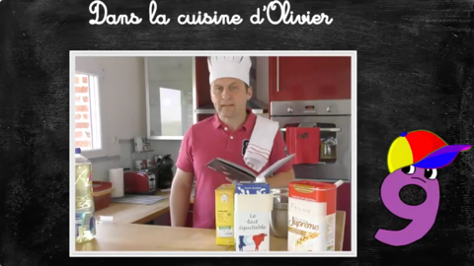
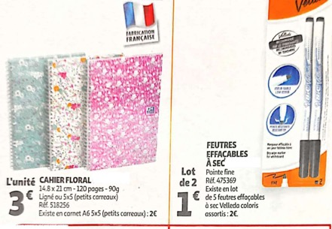
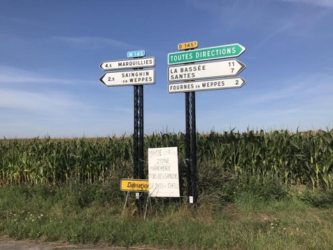


LUNDI
MARDI
MERCREDI
ACTIVITÉ BONUS 1
JEUDI
VENDREDI
ACTIVITÉ BONUS 2

Slide 3

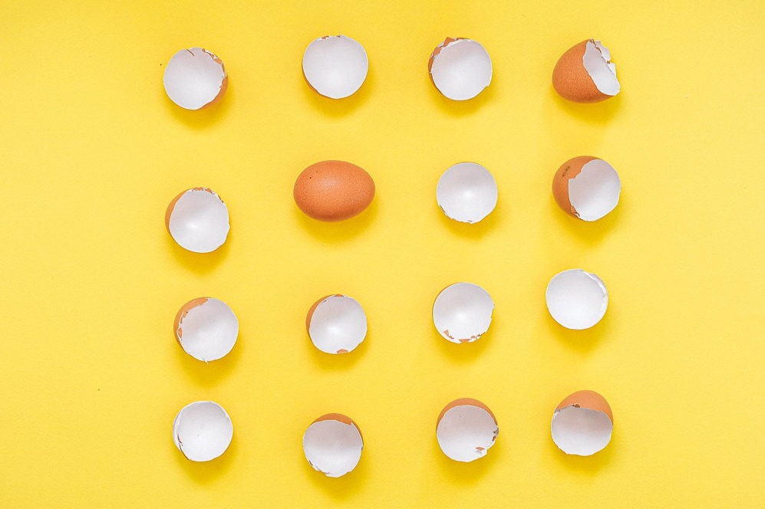
Combien d’œufs
avons-nous cassés
pour faire
l’omelette ?
LUNDI

Slide 4

MARDI

Slide 5

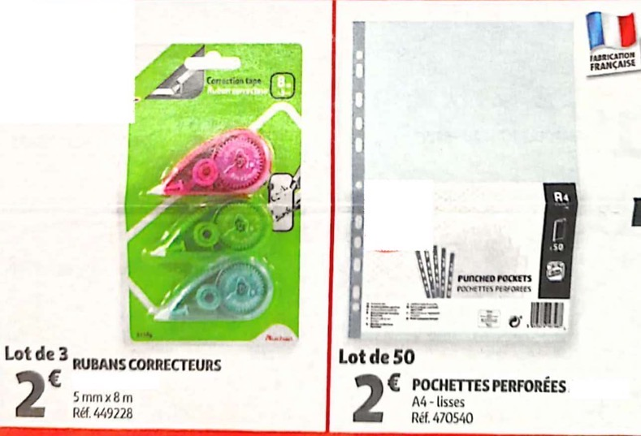
La maîtresse voudrait acheter du petit matériel pour la classe. Elle a un budget de 20 euros.
Elle a besoin de 3 lots de 2 feutres effaçables, d’un lot de 3 rubans correcteurs,
de 3 cahiers et d’un lot de 50 pochettes perforées.
Aura-t-elle assez d’argent ?
MERCREDI

Slide 6
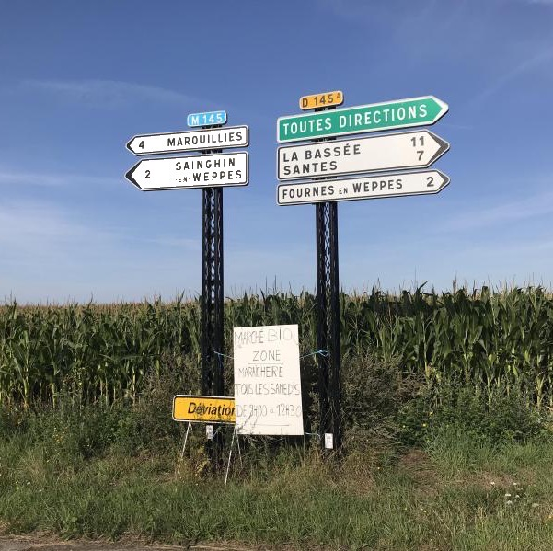
Quelle distance sépare
la ville de Marquillies
et la ville de Santes ?
JEUDI

Slide 7

VENDREDI

Slide 8
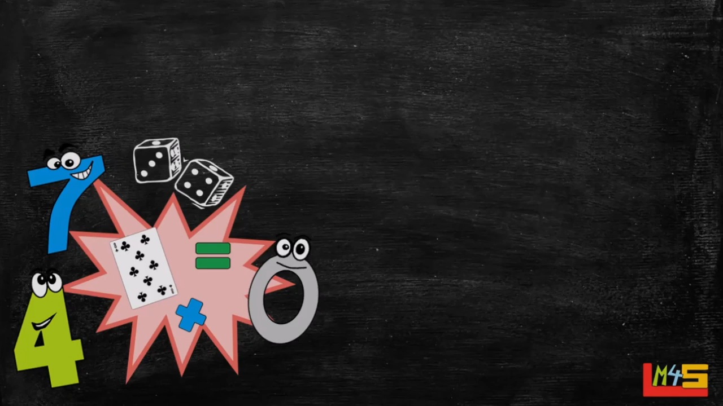
ACTIVITÉ BONUS 1

Slide 9
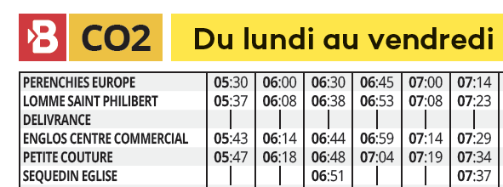
Voici la fiche horaire du Bus CO2. Si je prends le bus à 7h14 à l’arrêt Pérenchies Europe, en combien de temps le bus va-t-il arriver à l’arrêt Sequedin Église ?
ACTIVITÉ BONUS 2

